Slide 1

Итоги обобщения правоприменительной практики по осуществлению государственного энергетического надзора на территории Самарской области за 2022 год

Slide 2

Категорированные объекты надзора
Количество поднадзорных организаций

Slide 3

Основные показатели надзорной деятельности
Анализ основных показателей надзорной деятельности за 2022 и 2021г.
Период | Число проведенных обследований | Выявлено нарушений требований НТД | Общее количество административных наказаний, наложенных по итогам проверок | Общая сумма взысканных штрафов, тыс.руб. | Вынесено предостережений | Информирование | Произошло аварий |  | Несчастные случаи со смертельным исходом
Самарская область
2022 | 1773 | 12561 | 160 | 2482,051 | 302 | 964 | 0 | 0
2021 | 2509 | 16537 | 782 | 7042,49918 | 123 | 459 | 0 | 0

Slide 4

Профилактическая работа в 2022 году
Направлено 361 информационное письмо по объектам электроэнергетики и 603 письма по объектам теплоэнергетики;
Направлено в адрес 953-х контролируемых лиц сведений об обстоятельствах и причинах аварий и несчастных случаях, а также иной информации о реализации профилактических мероприятий;
Принято участие в 1-м публичном мероприятии по обсуждению вопросов правоприменительной практики;
Объявлено 302 предостережения о недопустимости нарушения обязательных требований и предложено принять меры по обеспечению соблюдения обязательных требований.

Slide 5
Обращения граждан и организаций

Slide 6

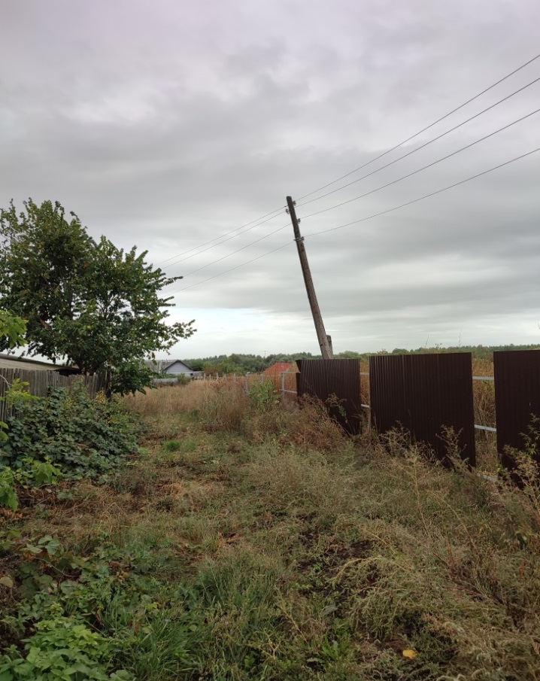
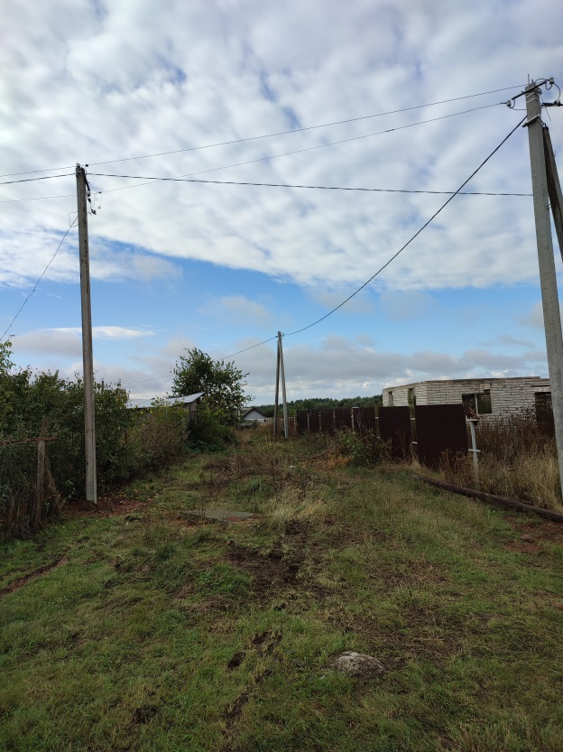
Проверка объектов электросетевого хозяйства в с. Малая Каменка
Наклон опор сверх нормы
Было
Стало

Slide 7
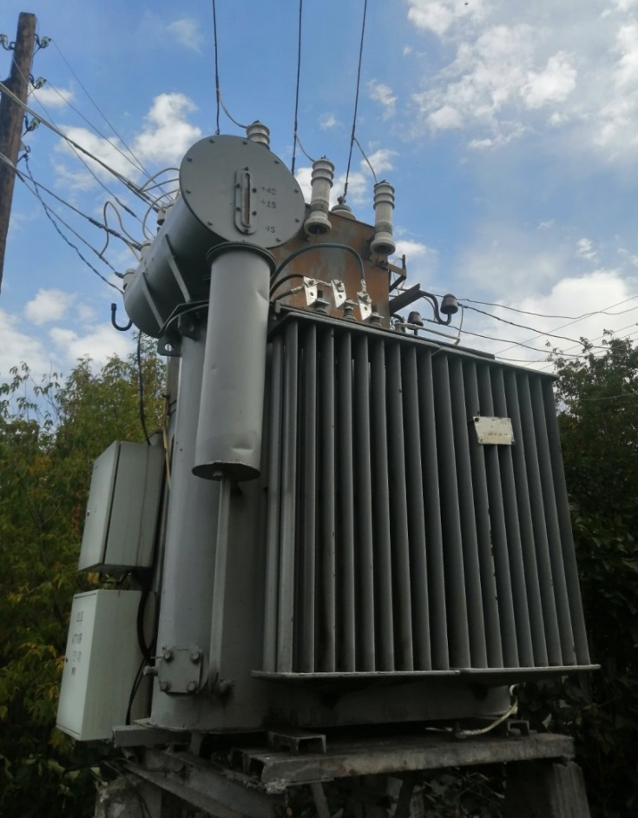
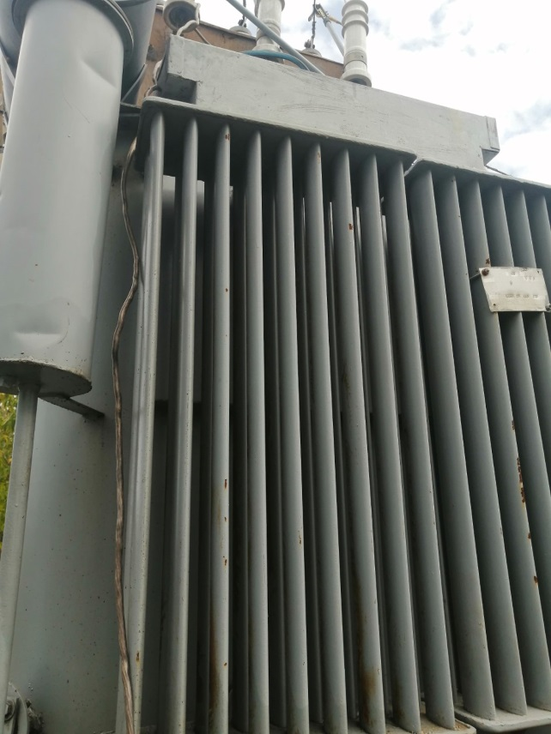
Проверка объектов электросетевого хозяйства в с. Малая Каменка
Оголённые токоведущие части КТП
Было
Стало

Slide 8
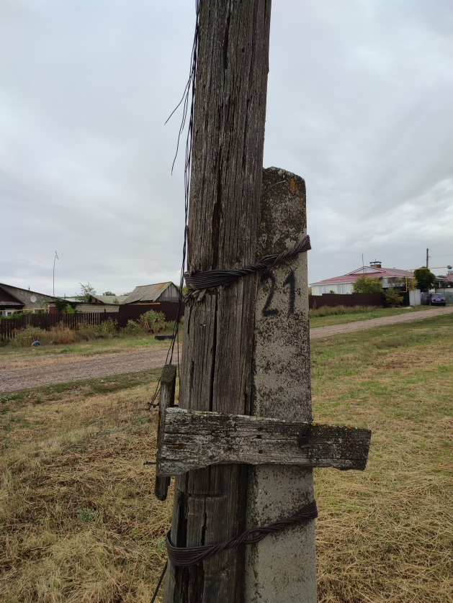
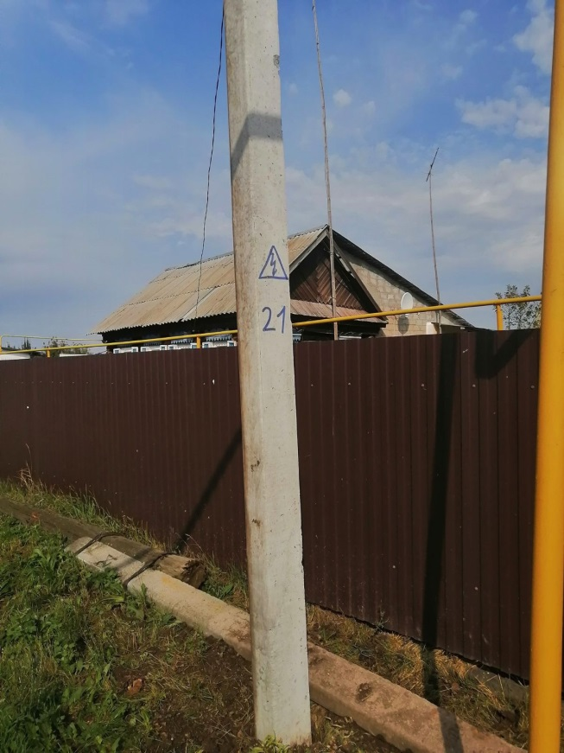
Проверка объектов электросетевого хозяйства в с. Малая Каменка
Загнивание опор возле детской площадки
Было
Стало

Slide 9

Работа по укреплению платежной дисциплины в 2022 году
Год | Поступило заявлений | Наложено штрафов | Сумма наложенных штрафов, тыс. руб. | Сумма взысканных штрафов, тыс. руб.
2022 | 166 | 55 | 4650 | 1600

Slide 10

Основные проблемы, связанные с обеспечением безопасности и противоаварийной устойчивости поднадзорных предприятий и объектов
Высокий процент износа основных производственных фондов;
уменьшение численного состава эксплуатационного персонала;
длительный срок заключения договоров на проведение ремонтных, монтажных работ с подрядными организациями, несвоевременное проведение конкурсных процедур;
низкий уровень подготовки персонала подрядных организаций, выполняющих работы на поднадзорных объектах электроэнергетики;
недостаток финансирования программ ремонтов оборудования, реконструкции и технического перевооружения, что негативно сказывается на уменьшении износа основных производственных фондов;
прекращение финансирования инвестиционных проектов крупных электросетевых организаций;
низкая квалификация руководителей и специалистов, большая текучесть кадров.

Slide 11

Задачи на 2023 год в области государственного энергетического надзора
1. Обеспечить выполнение плана проверок Управления на 2023 год.
2. Принять весь комплекс мер, направленных на обеспечение нулевого уровня аварийности и травматизма на объектах энергетики.
3. Повысить эффективность работы Управления по фактам срабатывания индикаторов риска на объектах энергетики.
4. Обеспечить исполнение программы профилактических мероприятий Ростехнадзора по направлению государственного энергетического надзора.
5. Завершить внедрение элементов цифравизации контрольно-надзорной деятельности по автоматизированному рабочему месту инспектора.

Slide 12
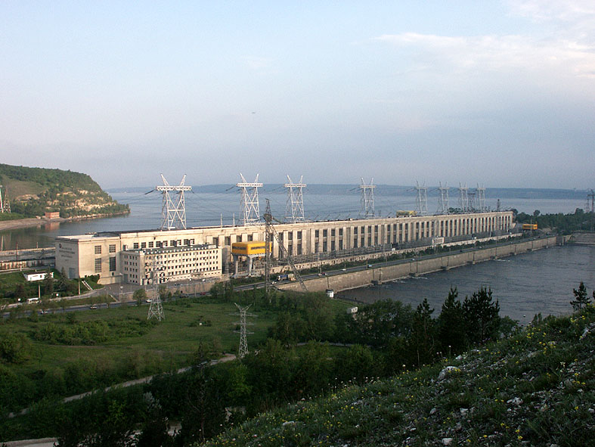
Спасибо за внимание!

